Slide 1
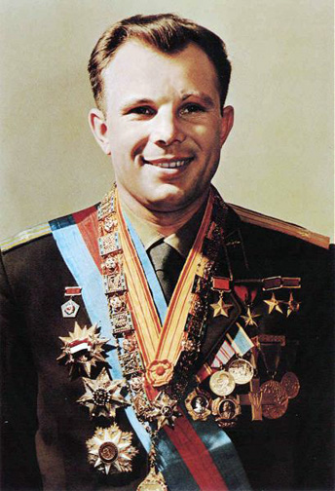
Юрий Гагарин первый человек в космосе

Slide 2
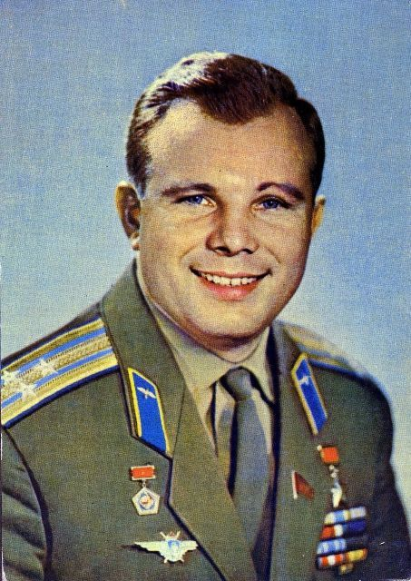
Первый космонавт планеты родился 9 марта 1934 года в городе Гжатск (ныне Гагарин) Гжатского (ныне Гагаринского) района Смоленской области в семье колхозника. "Семья, в которой я родился, - писал позднее Юрий Алексеевич, - самая обыкновенная; она ничем не отличается от миллионов трудовых семей нашей Родины". Первые годы своей жизни Юрий провел в деревне Клушино, где жили его родители: отец - Алексей Иванович, и мать Анна Тимофеевна. В младые годы был самым обыкновенным ребенком, ничем не отличавшимся от своих сверстников: по мере своих сил помогал родителям, был непременным участником всех детских деревенских забав, иногда шалил

Slide 3
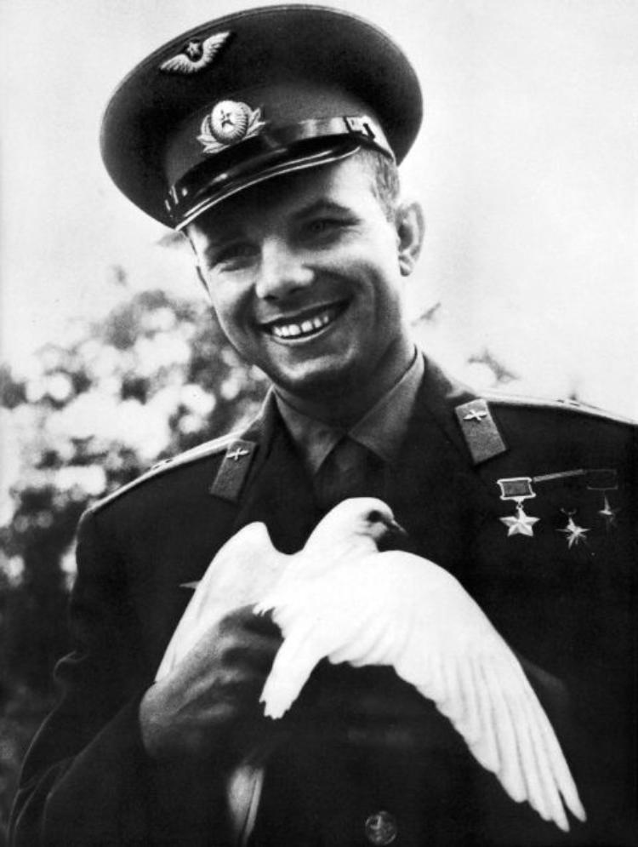
Безоблачное детство будущего покорителя космических просторов было прервано начавшейся Великой Отечественной войной. 1 сентября маленький Юрий пошел в первый класс Клушинской неполной средней школой, а уже 12 октября занятия были прерваны - гитлеровские войска оккупировали село. Долгие два года пробыли немецко- фашистские войска в Клушино и два года маленький Юрий видел все ужасы, присущие войне. 9 апреля 1943 года советские войска освободили село, и занятия в школе возобновились. Трудно сказать, мечтал ли в те годы Юрий Алексеевич о небе. В своих воспоминаниях он не акцентирует внимание на этом вопросе. Но вот то, что в его мыслях не было и намека на возможность полета в космос - это наверняка. 24 мая 1945 года семья Гагариных переехала из Клушино в город Гжатск (ныне Гагарин), где Юрий продолжил свое обучение. В мае 1949 года окончил шестой класс Гжатской неполной средней школы, а 30 сентября того же года поступил в Люберецкое ремесленное училище 10. В декабре 1949 года Ухтомский городской комитет комсомола принял Юрия Гагарина в члены ВЛКСМ.

Slide 4
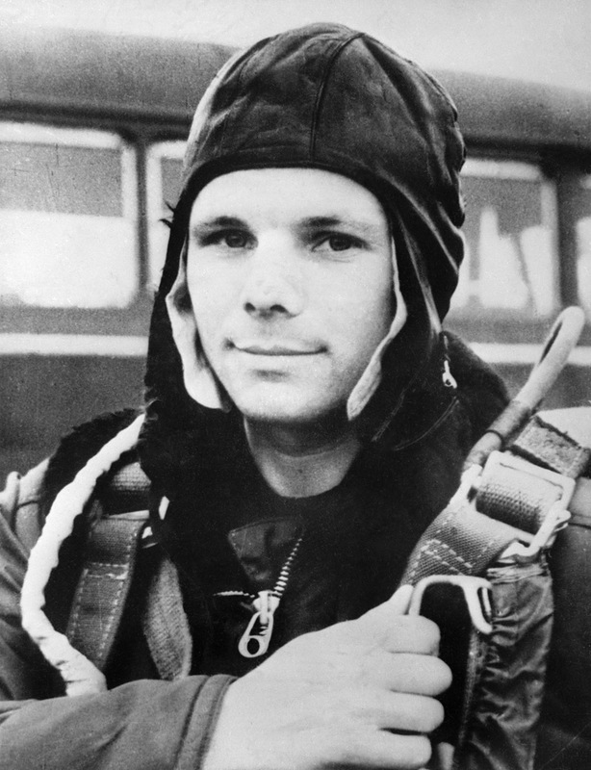
Одновременно с учебой в училище, поступил он в Люберецкую вечернюю школу рабочей молодежи, седьмой класс которой окончил в мае 1951 года. А спустя месяц с отличием окончил ремесленное училище по специальности формовщик-литейщик. Своей рабочей профессией Юрий Алексеевич гордился всю жизнь. Окончив училище и получив специальность, Гагарин решает продолжить учебу и уже в августе 1951 года становится студентом Саратовского индустриального техникума. Годы учебы летели незаметно и были до предела спрессованы разнообразными занятиями. Кроме учебы и производственной практики, много времени отнимала комсомольская работа, спорт. Именно в те годы Гагарин увлекся авиацией и 25 октября 1954 года впервые пришел в Саратовский аэроклуб. Наступивший 1955 год стал годом первых значительных успехов Юрия Алексеевича. В июне он с отличием окончил Саратовский индустриальный техникум, в июле - совершил первый самостоятельный полет на самолете Як- 18, 10 октября - окончил Саратовский аэроклуб.

Slide 5
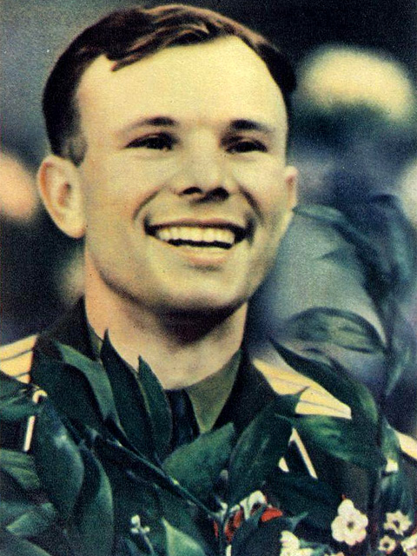
А 3 августа 1955 года саратовская областная газета "Заря молодежи" опубликовала репортаж "День на аэродроме", в котором упоминалось имя Гагарина. "Первая похвала в печати многое значит в жизни человека", - писал позднее Юрий Алексеевич. 27 октября 1955 года Октябрьским райвоенкоматом города Саратова Юрий Алексеевич был призван в ряды Советской Армии и направлен в город Оренбург на учебу в 1-е Чкаловское военно-авиационное училище летчиков имени К.Е.Ворошилова. Едва надев военную форму, Гагарин понял, что с небом будет связана вся его жизнь. Это оказалось той стезей, к которой стремилась его душа. Незаметно пролетели два года в стенах училища, заполненные полетами, боевой подготовкой и краткими часами отдыха. И вот 25 октября 1957 года училище закончено. Спустя два дня в жизни Гагарина произошло еще одно знаменательное событие - он вступил в брак с Валентиной Ивановной Горячевой. В конце 1957 года Гагарин прибыл к месту своего назначения - истребительный авиационный полк Северного флота. Потекли армейские будни: полеты в условиях полярного дня и полярной ночи, боевая и политическая подготовка. Летать Гагарин любил, летал с удовольствием и, вероятно, так бы и продолжалось еще много лет, если бы не начавшийся среди молодых летчиков-истребителей набор для переучивания на новую технику. Тогда еще никто открыто не говорил о полетах в космос, поэтому космические корабли именовали "новой техникой".

Slide 6
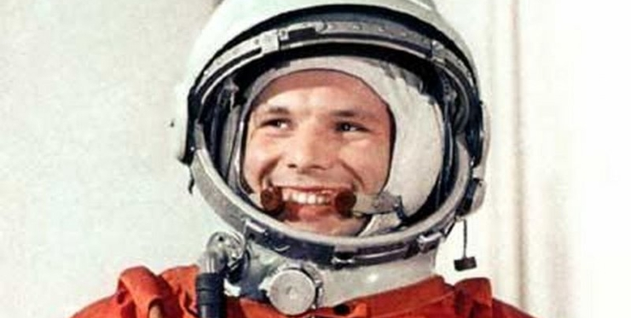
9 декабря 1959 года Гагарин написал заявление с просьбой зачислить его в группу кандидатов в космонавты. Уже через неделю его вызвали в Москву для прохождения всестороннего медицинского обследования в Центральном научно-исследовательском авиационном госпитале. В начале следующего года последовала еще одна специальная медкомиссия, которая признала старшего лейтенанта Гагарина годным для космических полетов. 3 марта 1960 года приказом Главнокомандующего ВВС К.А.Вершинина зачислен в группу кандидатов в космонавты, а с 11 марта приступил к тренировкам. Их было 20 молодых летчиков, которым предстояло готовиться к первому полету в космос. Гагарин был одним из них. Когда началась подготовка, никто не мог даже предположить, кому из них предстоит открыть дорогу к звездам. Это потом, когда полет стал реальностью, когда более или менее стали ясны сроки этого полета, выделилась группа из шести человек, которых стали готовить по иной, чем остальных, программе.

Slide 7
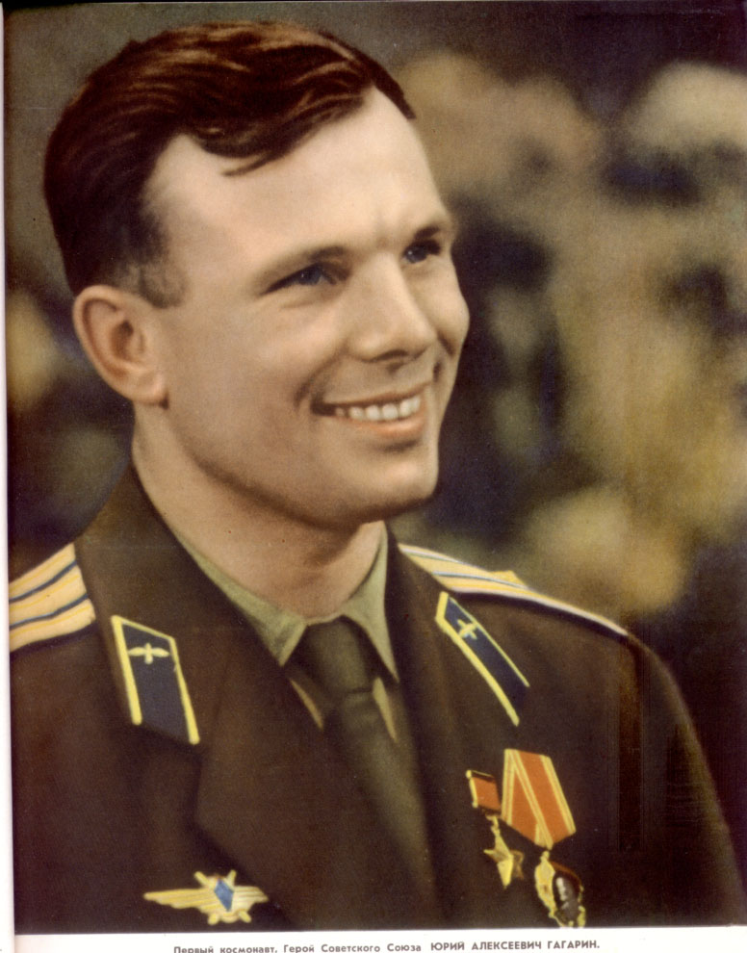
А за четыре месяца до полета практически всем стало ясно, что полетит именно Гагарин. Никто из руководителей советской космической программы никогда не говорил, что Юрий Алексеевич был подготовлен лучше, чем другие. Выбор первого определялся многими факторами, причем физиологические показатели и знание техники не были доминирующими. И Сергей Павлович Королев, который внимательно следил за подготовкой, и руководители Оборонного отдела ЦК КПСС, курировавшие космические разработки, и руководители Министерства общего машиностроения и Министерства обороны прекрасно понимали, что первый космонавт должен стать лицом нашего государства, достойно представляющим Родину на международной арене. Наверное, именно эти причины и заставили сделать выбор в пользу Гагарина, доброе лицо и открытая душа которого покоряли всех, с кем ему приходилось общаться. А последнее слово оказалось за Никитой Сергеевичем Хрущевым, бывшим в ту пору Первым секретарем ЦК КПСС. Когда ему принесли фотографии первых космонавтов, он без колебаний выбрал Гагарина. Но чтобы это произошло, Гагарину и его товарищам пришлось пройти путь длинною в год, наполненный нескончаемыми тренировками в барокамерах, на центрифугах, на других тренажерах. Эксперимент шел за экспериментом, парашютные прыжки сменялись полетами на истребителях, на учебно-тренировочных самолетах, на летающей лаборатории, в которую был переоборудован Ту-104.

Slide 8
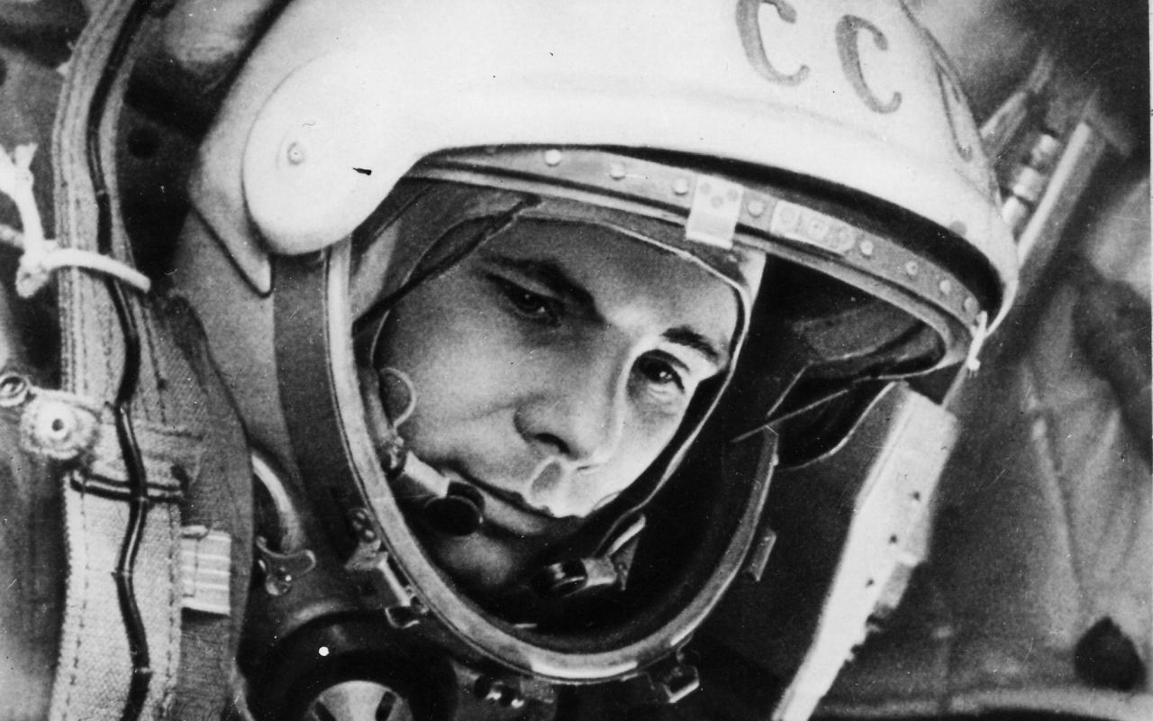
Но вот все это позади и наступил день 12 апреля 1961 года. Лишь посвященные знали, что должно было произойти в этот обычный весенний день. Еще меньше людей знали, кому суждено перевернуть всю историю человечества и стремительно ворваться в чаяния и помыслы человечества, навсегда оставшись в памяти как первый человек, преодолевший земное притяжение. 12 апреля 1961 года в 9 часов 7 минут по московскому времени с космодрома Байконур стартовал космический корабль "Восток" с пилотом-космонавтом Юрием Алексеевичем Гагариным на борту. Спустя всего 108 минут космонавт приземлился неподалеку от деревни Смеловки в Саратовской области. Всего 108 минут продолжался первый полет (сравните с длительностью современных полетов, продолжающихся месяцами), но этим минутам суждено было стать звездными в биографии Гагарина. За свой полет Юрий Алексеевич Гагарин был удостоен званий Герой Советского Союза и "Летчик- космонавт СССР", награжден орденом Ленина. Спустя два дня Москва приветствовала героя космоса. На Красной площади прошел многолюдный митинг, посвященный осуществлению первого в мире космического полета. Тысячи людей хотели своими глазами увидеть Гагарина. К счастью для нас Юрий Алексеевич довольно быстро переболел звездной болезнью, и все больше времени стал уделять работе в Центре подготовки космонавтов. С 23 мая 1961 года Гагарин командир отряда космонавтов. А уже осенью 1961 года он поступил в Военно-воздушную инженерную академию имени Н.Е.Жуковского, чтобы получить высшее образование.

Slide 9
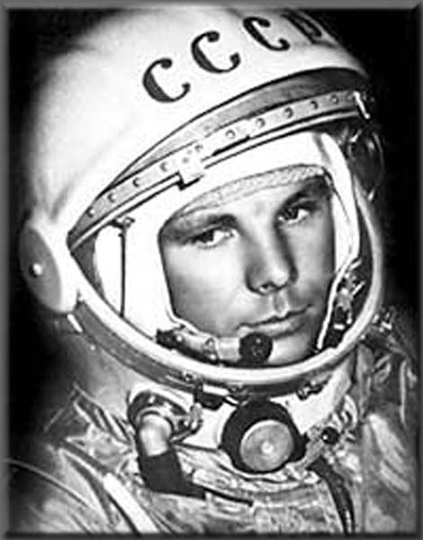
Последующие годы были очень напряженными в жизни Гагарина. Много времени и сил отнимала работа по подготовке новых полетов в космос и учеба в Академии. А были (просто не могли не быть!) многочисленные встречи с советскими людьми, поездки за рубеж, встречи с журналистами. Их число не уменьшалось даже несмотря на то, что количество космонавтов увеличивалось. 20 декабря 1963 года Гагарин был назначен заместителем начальника Центра подготовки космонавтов. Но больше всего ему хотелось летать. К летной подготовке он вернулся в 1963 году, а к новому космическому полету стал готовиться летом 1966 года. В те годы в Советском Союзе началась реализация "лунной программы". Одним из тех, кто стал готовиться к полету на Луну, стал и Гагарин. Нетрудно догадаться, как ему хотелось первым отправиться к нашей вечной спутнице. Но до этого было еще далеко. Пока было необходимо научить летать корабль "Союз". Первый испытательный полет в пилотируемом варианте был намечен на апрель 1967 года. К нему готовились Владимир Михайлович Комаров и Юрий Алексеевич Гагарин. То, что основным пилотом корабля стал Комаров, совсем не означает, что он был лучше подготовлен. Когда решался этот вопрос, Гагарина решили "поберечь" и не рисковать его жизнью. Всем известно, чем закончился полет корабля "Союз- 1". Выступая на траурном митинге, посвященном памяти Владимира Комарова, его дублер Юрий Гагарин пообещал, что космонавты научат летать "Союзы". В конце концов, так и произошло - "Союзы" летают до сих пор. Но сделано это было уже без Юрия Гагарина.

Slide 10
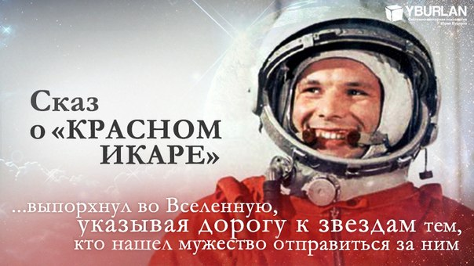
1968 год стал последним в жизни Гагарина. 17 февраля он защитил диплом в Академии имени Н.Е.Жуковского. Продолжал готовиться к новым полетам в космос. С большим трудом добился разрешения самостоятельно пилотировать самолет. 27 марта 1968 года был первый такой полет. И последний… Самолет разбился вблизи деревни Новоселово района Владимирской области. Обстоятельства той катастрофы так до конца и не выяснены. Есть много версий, начиная от ошибки пилотирования и кончая вмешательством инопланетян. Но чтобы не произошло в тот день, ясно только одно - погиб первый космонавт планеты Земля Юрий Алексеевич Гагарин. Спустя три дня мир простился со своим героем. Выступая на траурном митинге на Красной площади, президент Академии наук СССР М.В.Келдыш сказал: "Подвиг Гагарина явился громадным вкладом в науку, он открыл новую эпоху в истории человечества - начало полетов человека в космос, дорогу к межпланетным сообщениям. Весь мир оценил этот исторический подвиг как новый грандиозный вклад советского народа в дело мира и прогресса". Именем Гагарина назван кратер на Луне и малая планета. Всего 108 минут продолжался полет Гагарина, но не количество минут определяет вклад в историю освоения космоса. Он был первым и останется им навсегда.

